Slide 1

Viena platforma visų profesijų darbuotojams ir įmonėms
Darbas, žmonės, komandos ir paslaugos — nuo poreikio iki patvirtinto rezultato.
labourmarket.ai

Slide 2
PROBLEMA
Darbo rinka išskaidyta
01
02
03
Daug kanalų
Ilgos grandinės
Patirtis neįrodoma
Skelbimai, agentūros, subrangovai ir paslaugos — atskirose sistemose ir kalbose.
Tarp užsakovo ir žmogaus — keli tarpininkai. Lėčiau ir brangiau.
CV — tik deklaracija. Realiai atliktas darbas niekur nesikaupia.

Slide 3
KAIP VEIKIA
Nuo poreikio iki patvirtintos patirties
1
2
3
4
5
6
Poreikis
Žmonės
Pokalbis
Darbas
Patvirtinimas
Patirtis
Įmonė aprašo, ko reikia
Darbuotojai, komandos, agentūros
Tiesioginis kontaktas
Projektas ir priskyrimas
Vadovas patvirtina
Gyvas CV auga
Kiekvienas atliktas darbas sustiprina kitą atranką — abiem pusėms.

Slide 4
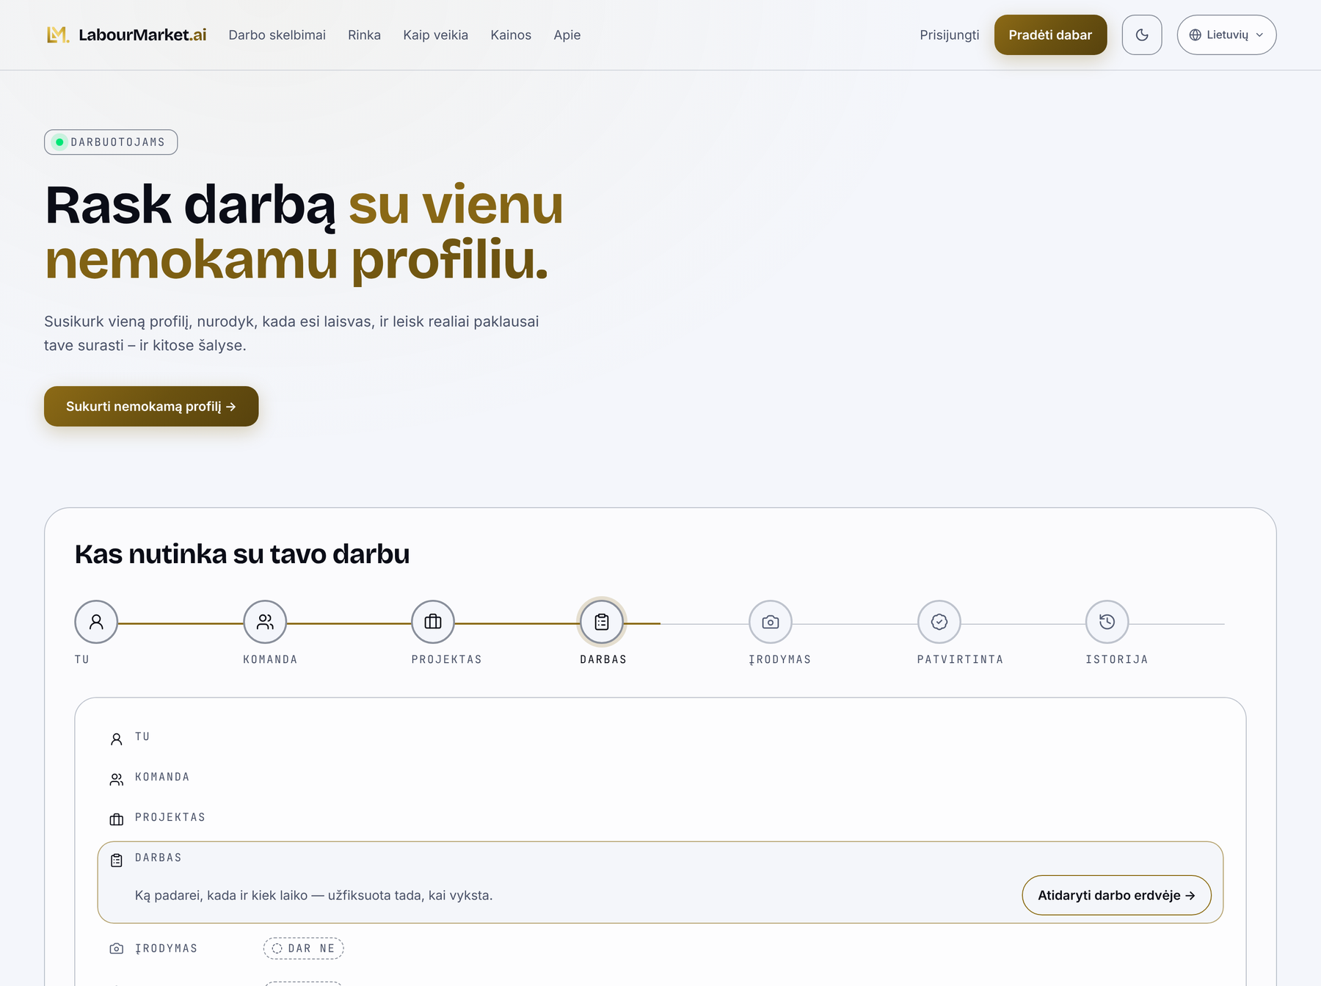
DARBUOTOJUI
Vienas nemokamas profilis visam karjeros keliui
Profilis ir gyvas CV, kuris pildosi iš realaus darbo
Darbo skelbimai ir įmonių poreikiai vienoje vietoje
Įmonė susisiekia — kontaktai atskleidžiami tik leidus
labourmarket.ai/lt/for-workers · 2026-11-12

Slide 5
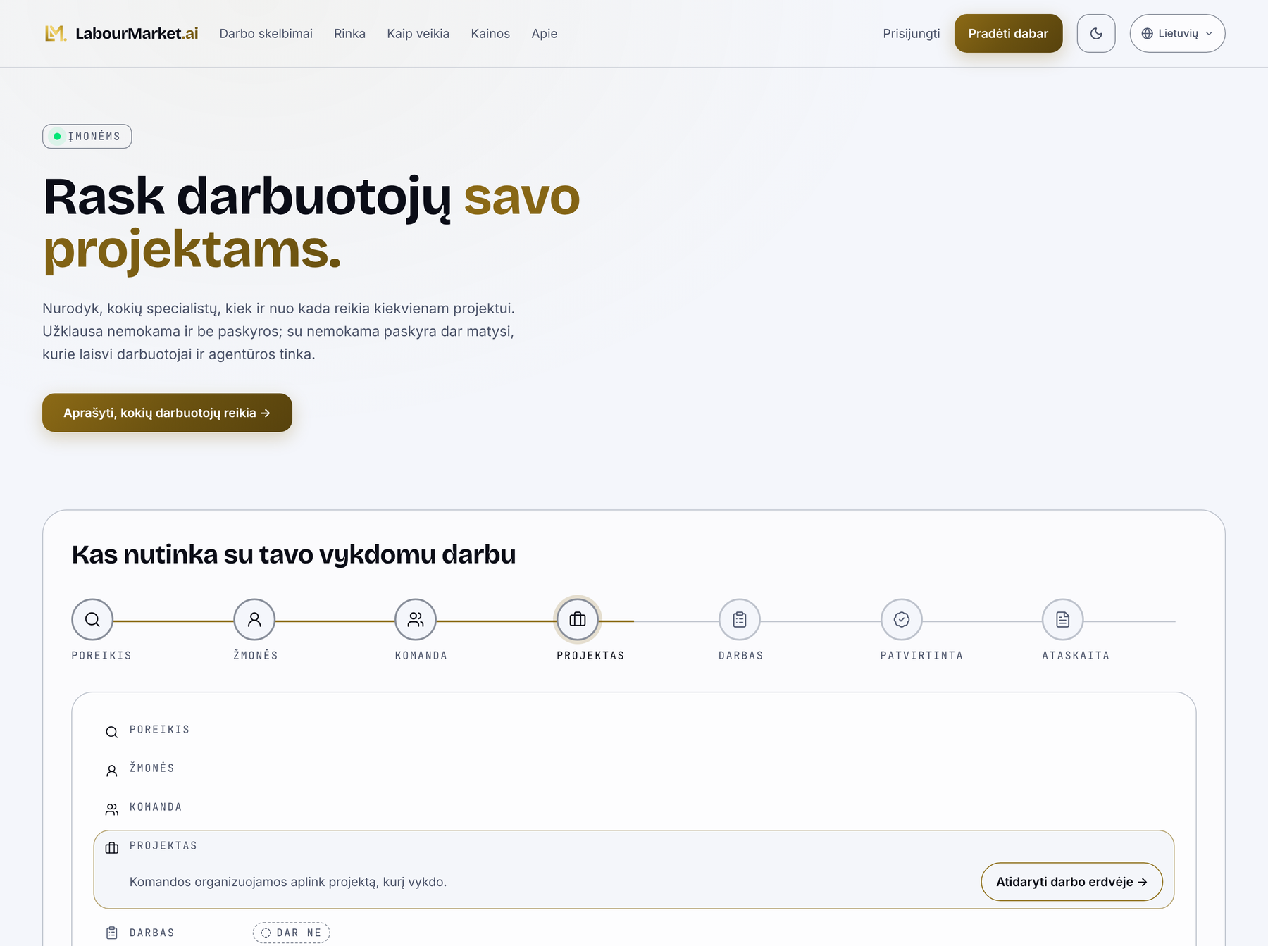
DARBDAVIUI
Aprašykite poreikį — gaukite tinkamus žmones
Užklausa nemokama, net be paskyros
Kandidatų sąrašas su paaiškinimu, kodėl kiekvienas tinka
Projektai, priskyrimai, valandos ir ataskaitos — toje pačioje vietoje
labourmarket.ai/lt/for-companies · 2026-11-12

Slide 6
ĮMONĖS KARTU
Įmonės, agentūros ir komandos dirba kartu
1
2
3
Komandos ir brigados
Agentūros
Paslaugos tarp įmonių
Siūlomos ir priskiriamos projektui kaip vienas vienetas.
Skelbia pasiūlą, kviečia klientus ir siūlo kandidatus.
Užklausos, derybos, pasiūlymai ir sutartys platformoje.
Visi trys keliai veikia atskirai; vientisą srautą nuo užklausos iki sutarties dar baigiame kurti.

Slide 7
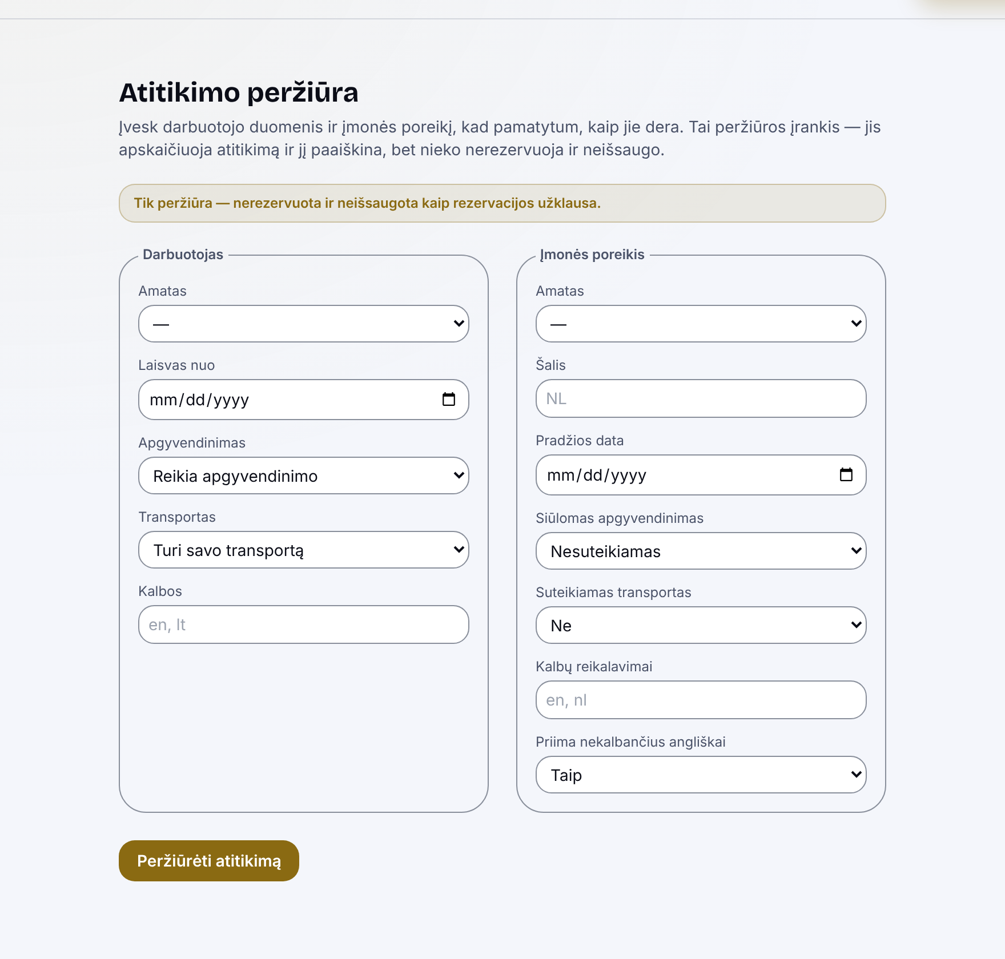
PAIEŠKA IR ATRANKA
Tinkami žmonės — su paaiškinimu
57 086
aktyvūs darbo skelbimai platformoje
Oficialūs vieši užimtumo šaltiniai (Švedija, Norvegija) · 2026-11-11
Atitiktis abiem kryptimis: darbuotojas ↔ poreikis
Trumpasis sąrašas, pastabos, kontakto užklausa
Atitikimo peržiūra — net be paskyros
labourmarket.ai/lt/match-preview · 2026-11-12

Slide 8
PATVIRTINTA PATIRTIS
Realus darbas tampa įrodymu
Užrašyta
Patvirtinta
Gyvas CV
→
→
Darbuotojas fiksuoja darbą, valandas, nuotraukas
Vadovas ar klientas patvirtina arba grąžina
Patvirtinta patirtis keliauja su žmogumi
Patirtis, kurią galima parodyti — ne tik aprašyti.
Kiekvienas įrašas žino, kas jį užrašė ir kas patvirtino. Patvirtinta patirtis lieka žmogui, keičiant darbą, projektą ar šalį.

Slide 9
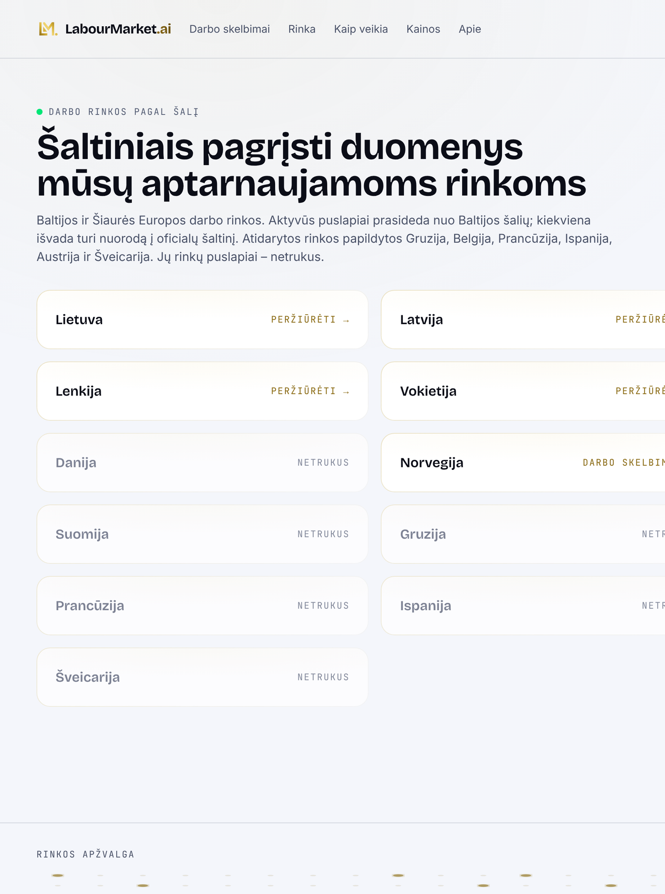
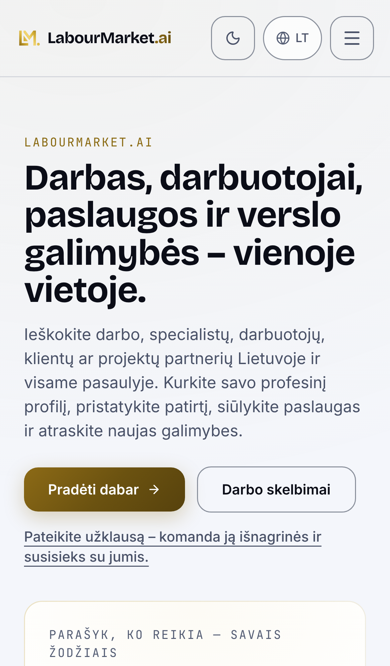
TARPTAUTIŠKAI
Europos darbo rinkai
LT
EN
RU
DE
NL
PL
Platformos kalbos šiandien
Ruošiama: SV · NO · DA · FI · ET · LV
Šalių darbo rinkos puslapiai ir reikalavimai
Telefone
Darbo skelbimai iš Švedijos ir Norvegijos
Telefone — visa platforma naršyklėje
labourmarket.ai/lt/labour-market · 2026-11-12

Slide 10
SCENARIJUS
Nuo poreikio iki bendradarbiavimo
Logistikos įmonei reikia 5 sandėlio darbuotojų nuo kito mėnesio
1
Įmonė aprašo poreikį
2
Platforma parenka tinkamus žmones
3
Įmonė peržiūri ir susisiekia
4
Suderinamos datos — žmonės sutinka
5
Darbuotojai priskiriami projektui
6
Darbas fiksuojamas ir patvirtinamas
Visi šeši žingsniai išbandyti produkcijoje 2026-11-11–12.

Slide 11
KAINOS
Pradėti — nemokamai
Nemokamai
Organizacija
Atrankos paslauga
0 €
99 € / mėn.
Pagal susitarimą
— Registracija visiems
— Be aktyvių pozicijų limito
— Žmogus patikrina sąrašą
— 1 aktyvi pozicija
— Projektų valdymas, ataskaitos
— Mokate tik už rezultatą
— Kandidatų sąrašas, kontaktas
— Vienas planas visoms įmonėms
— Kaina suderinama iš anksto
— Projektai, darbo patvirtinimas
Kainos patvirtintos ir skelbiamos labourmarket.ai/lt/pricing. Mokėjimai internetu dar neįjungti — pilotą aktyvuojame tiesiogiai.

Slide 12
Pradėkite šiandien
Darbuotojams
Įmonėms
Agentūroms
Nemokamas profilis
Nemokama darbuotojų užklausa
Agentūros paskyra
labourmarket.ai/lt/for-workers
labourmarket.ai/lt/company-need
labourmarket.ai/lt/for-agencies
labourmarket.ai

